Slide 1
A decade of social bot detection
Cresci, Stefano
Italian Natl Res Council, Inst Informat & Telemat, Pisa, Italy
张肖
2022.12.18

Slide 2
目录
1 研究背景
2 社交机器人的特点与进化
3 社交机器人检测方法的发展历程
4 展望
5 总结

Slide 3

1 研究背景
（一）社交机器人的大流行
自在线社交网络诞生之初，社交机器人就与人类共存
社交机器人参与了众多的政治活动
与社交机器人相关的开源代码一直呈指数增长
社交机器人执行广泛行动以及大规模创建和管理它们的成本微不足道
因此，自 2014 年以来，有关于社交机器人的特征、检测和影响估计的出版物数量猛增，同时，用于训练和评估机器人检测方法的数据集也被大量提出来。

Slide 4
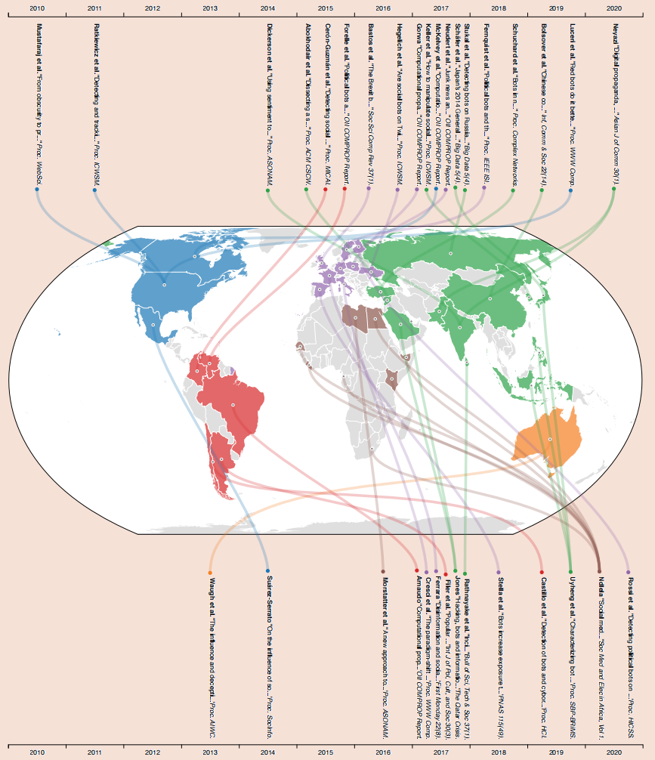
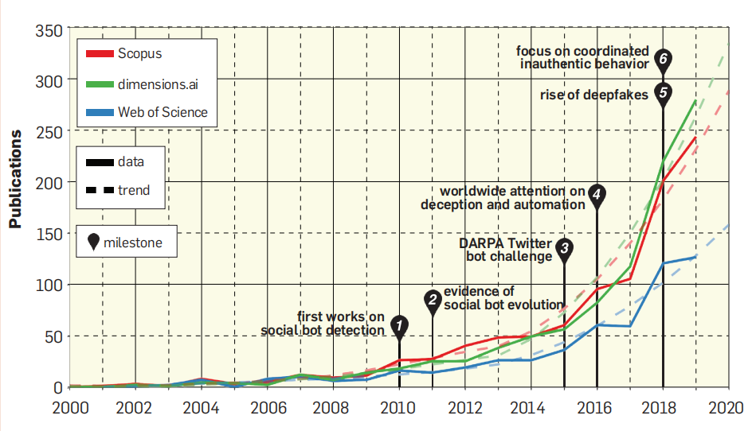
参与39个国家的政治讨论
出版物数量猛增

Slide 5



（二）社交机器人的危害
近年来，社交机器人变得越来越复杂，一些恶意社交机器人的存在已经威胁到网络空间安全以及我们的社会。
渗透政治
操纵股市
窃取个人信息

Slide 6
2 社交机器人的特点与进化
社交机器人的定义不统一，其影响缺乏共识
（一）早期社交机器人的特点：
具有明显的自动化迹象
很少有社交联系
很少发布信息
声誉非常低
（二）新的社交机器人的特点：
混合了自动化和人为操作的行为
更类似于合法的人工操作账户
充实个人资料
模拟人类的时间特征
与其他账户进行互动

Slide 7
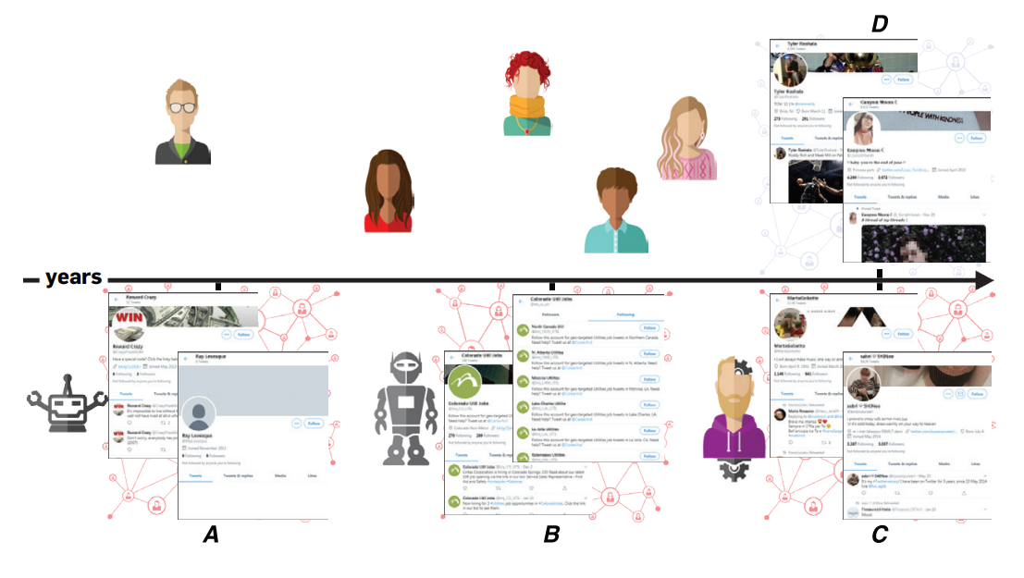
（三）社交机器人的进化

Slide 8
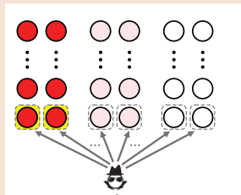

3 社交机器人检测方法的发展历程
（一）早期检测方法的特点：
（1）基于有监督的机器学习
（2）基于对单个账户的分析
基于有监督机器学习的检测方法：
（1）有些检测方法专注于检测特定类型的社交机器人
优点：这些检测方法易于部署
缺点：检测精度不高
（2）有些检测方法致力于多维度检测社交机器人
优点：检测方法更具“通用性”
缺点：不易于部署

Slide 9
3 社交机器人检测方法的发展历程
（一）早期检测方法的特点：
（1）基于有监督的机器学习
（2）基于对单个账户的分析
基于众包的检测方法：
（1）众包是一种在线活动，要求人工完成
（2）图灵测试
优点：成功地检测到传统的垃圾邮件机器人和真实的账号
缺点：（1）需要很高的成本和时间
（2）被迫雇佣专家分析团队
（3）隐私问题

Slide 10
3 社交机器人检测方法的发展历程
（一）早期检测方法的特点：
（1）基于有监督的机器学习
（2）基于对单个账户的分析
基于异常的检测方法：
（1）合法的社交网络用户没有任何动机在没有奖励的情况下做出一些奇怪的行为
（2）蜜罐陷阱
优点：可以高效地检测到传统的社交机器人
缺点：（1）难以检测出具有高级特性的复杂社交机器人
（2）需要较长的时间

Slide 11
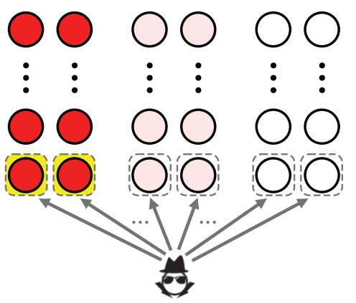
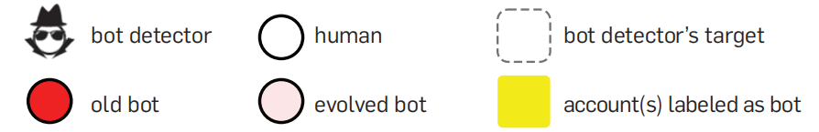
3 社交机器人检测方法的发展历程
（一）早期检测方法的特点：
（1）基于有监督的机器学习
（2）基于对单个账户的分析
早期检测方法的优点：成功地检测到传统的社交机器人
早期检测方法的缺点：
（1）假设机器人和人类是可以分离的
（2）每个恶意帐户都具有能使其与合法帐户区分开来的单独特征
（3）数据集缺乏真实性，且由于社交机器人的不同定义，导致了不同的标签方案
（4）难以检测出具有高级特性的复杂社交机器人

Slide 12
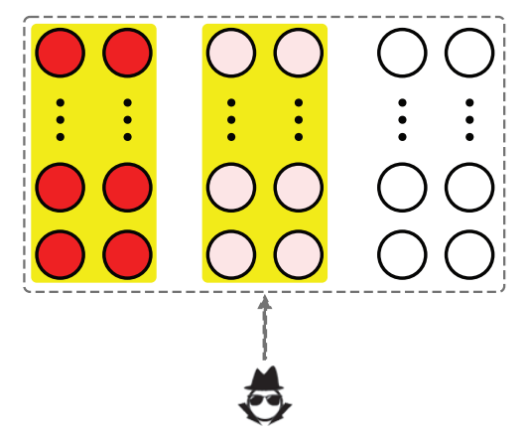
（二）新的检测方法的特点：
（1）基于无监督或半监督方法
（2）基于对整个账户组的分析
新的检测方法：
（1）基于图的检测方法
（2）基于无监督机器学习的检测方法
（3）基于对抗性的检测方法

Slide 13
（二）新的检测方法的特点：
（1）基于监督或半监督方法
（2）基于对整个账户组的分析
新的检测方法：
（1）基于图的检测方法
（2）基于无监督机器学习的检测方法
（3）基于对抗性的检测方法

Slide 14
（二）新的检测方法的特点：
（1）基于监督或半监督方法
（2）基于对整个账户组的分析
基于图的检测方法：依赖于社会图的特性来区分机器人账号和真实账号
优点：基于图的检测方法能够提取出用户的关系网络特征，并基于此对社交账号进行识别
缺点：（1）受到合法用户拒绝与未知账户互动的行为假设的约束
（2）仅发现社交机器人或合法用户群体的假设的局限性
（3）在现实中社交网络平台对关系数据的采集进行了限制

Slide 15
（二）新的检测方法的特点：
（1）基于监督或半监督方法
（2）基于对整个账户组的分析
基于无监督机器学习的检测方法
原理：那些基于不需要标记训练数据的聚类的机器学习
优点：虽然在帐户之间没有显式连接的情况下，也能检测出社交机器人
缺点：检测性能相对来说较低

Slide 16
（二）新的检测方法的特点：
（1）基于监督或半监督方法
（2）基于对整个账户组的分析
基于对抗性的检测方法
原理：在对手有效利用现有检测系统的漏洞之前，研究现有系统的漏洞以及利用这些漏洞的可能攻击
优点：（1）解决了机器人检测的滞后性
（2）可以预测社交机器人随时间的推移表现出的不同的行为和特征
挑战：不确定预测的这些示例是否真实并代表未来恶意帐户

Slide 17
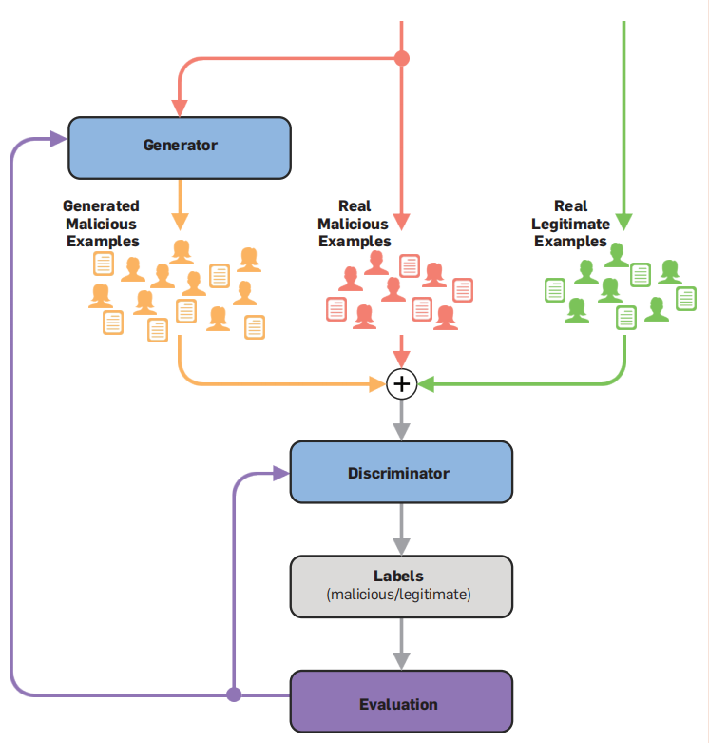
（二）新的检测方法
（1）基于监督或半监督方法
（2）基于对整个账户组的分析
（3）采用通用的机器学习算法
基于对抗性的检测方法（仍处于起步阶段）
目标是在对手有效利用现有系统的漏洞之前，研究现有系统的漏洞以及利用这些漏洞的可能攻击
优点：（1）解决了机器人检测的滞后性
（2）可以预测社交机器人随时间的推移表现出的不同的行为和特征
挑战：不确定预测的这些示例是否真实并代表未来恶意帐户

Slide 18
（二）新的检测方法的特点：
（1）基于监督或半监督方法
（2）基于对整个账户组的分析
新的检测方法的优点：克服了监督检测方法的泛化缺陷
新的检测方法的挑战：
（1）难于检测出不能提供足够信息或者没有与其他社交机器人较多互动的恶意社交机器人
（2）可能会对一些提供类似于自动发出信息或与其他社交机器人进行高度互动的真实账户做出误判

Slide 19
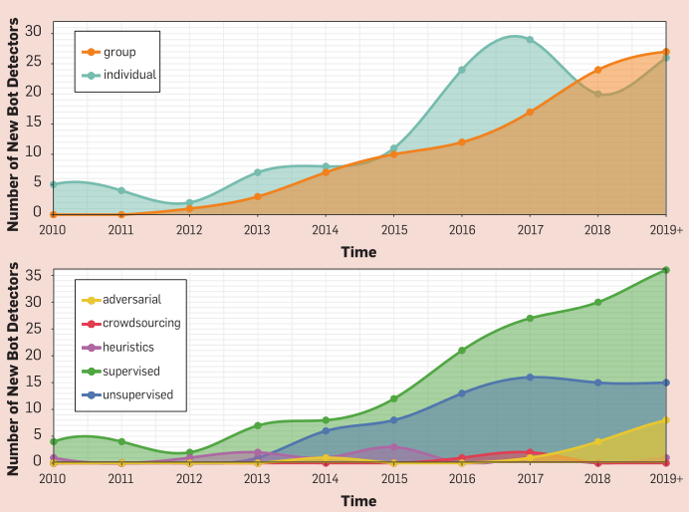
（三）部分社交机器人检测方法的发展历程

Slide 20
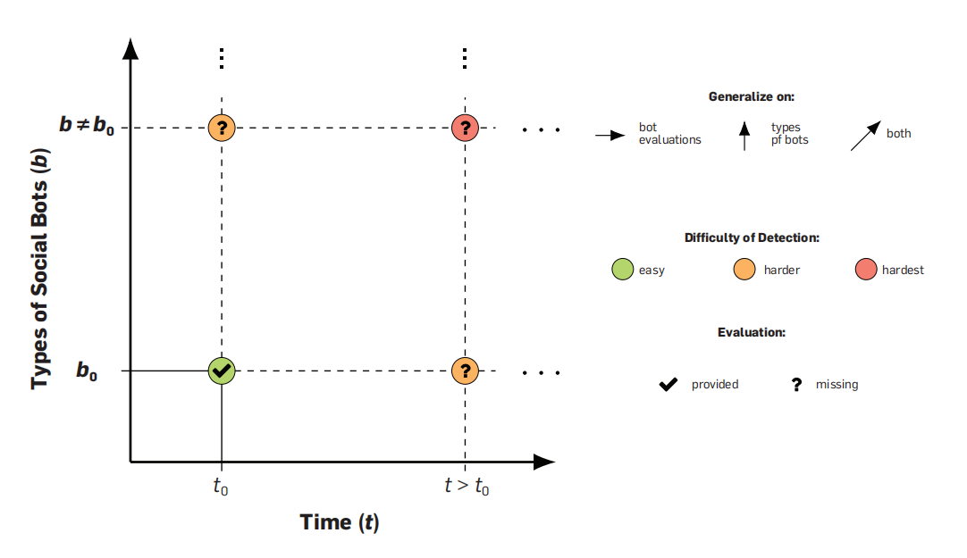
4 展望

Slide 21
5 总结
恶意机器人账号的存在对网络空间安全产生了严重威胁
目前的社交机器人检测的方法还有很多挑战
实现社交机器人的有效检测对于净化网络内容、维护真实的舆论环境等都具有十分重要的意义。

Slide 22
THANK YOU!
张肖
2022.12.18

